Slide 1
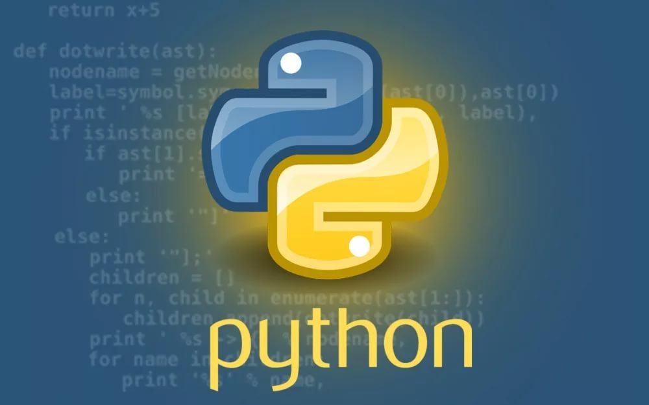
Введение в язык Python

Slide 2
Python
современный язык программирования, работающий на всех распространённых операционных системах.
Его придумал в 1991 году нидерландский программист Гвидо ван Россум.

Slide 3
Преимущества Python
интерпретируемый язык программирования:
высокоуровневый язык программирования;
платформонезависимый язык:
open source проект;
простой язык;
встраиваемый скриптовый язык;
динамический язык, что упрощает написание несложных программ;
Для Python существует огромная библиотека
классов на любой вкус

Slide 4
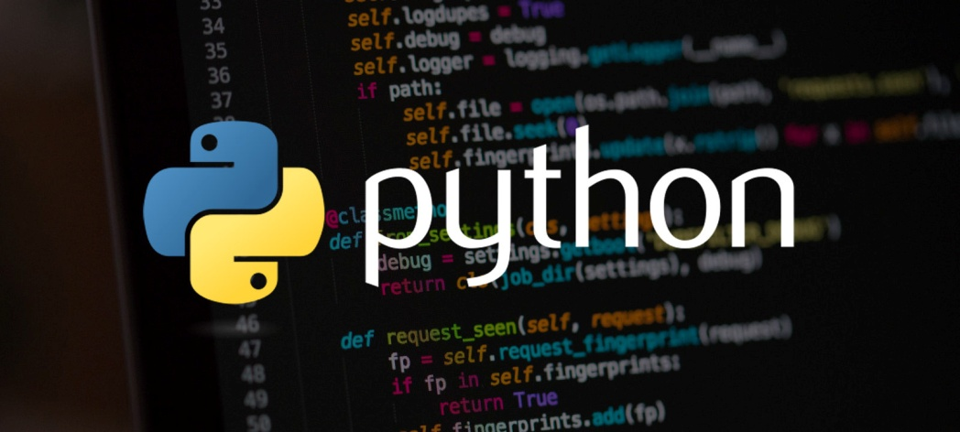
Недостатки Python
Низкая скорость выполнения по сравнению с такими языками, как C и C++;
Динамическая типизация языка — минус при написании сложных программ.

Slide 5
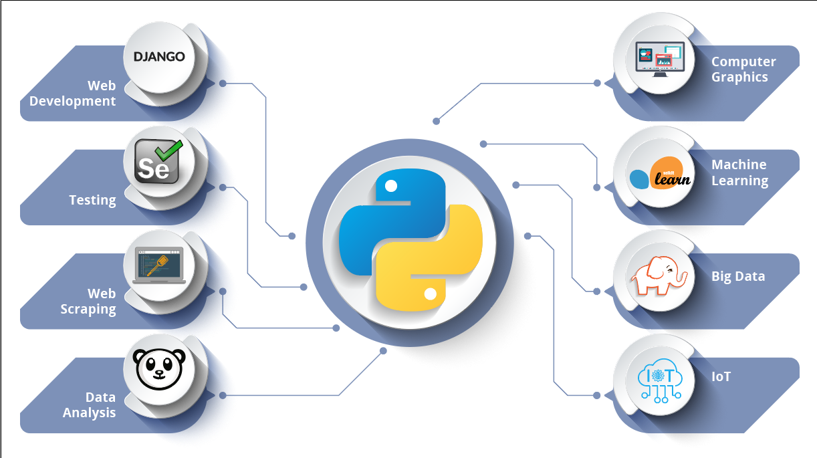
Задачи, решаемые с помощью Python
Системное программирование
Графические приложения
Веб-приложения
Веб-сценарии
Интеграция компонентов
Приложения баз данных

Slide 6
Проекты, в которых используется Python
Компания Google использует Python в своей поисковой системе;
Компании Intel, Cisco, Hewlett-Packard, Seagate и IBM, используют Python для тестирования аппаратного обеспечения;
Сервис YouTube в значительной степени реализован на Python;
Агентство национальной безопасности (NSA) использует Python для шифрования и анализа данных;
Компании UBS, Getco и Citadel применяют Python для прогнозирования финансового рынка;
Программа BitTorrent написана на языке Python;
NASA используют Python для научных вычислений.

Slide 7
Философия Python
Разработчики языка Python придерживаются определённой философии программирования «The Zen of Python».
Её текст выдаётся интерпретатором Python по команде import this. Автором этой философии считается Тим Петерс

Slide 8
The Zen of Python
Красивое лучше, чем уродливое;
Явное лучше, чем неявное;
Простое лучше, чем сложное;
Сложное лучше, чем запутанное;
Плоское лучше, чем вложенное;
Разреженное лучше, чем плотное;
Читаемость имеет значение;
Особые случаи не настолько особые, чтобы нарушать правила;
При этом практичность важнее безупречности;
Ошибки никогда не должны замалчиваться;
Если не замалчиваются явно;
Встретив двусмысленность, отбрось искушение угадать;
Должен существовать один — и, желательно, только один — очевидный способ сделать это;
Хотя он поначалу может быть и не очевиден, если вы не голландец;
Сейчас лучше, чем никогда;
Хотя никогда зачастую лучше, чем прямо сейчас;
Если реализацию сложно объяснить — идея плоха;
Если реализацию легко объяснить — идея, возможно, хороша;
Пространства имён — отличная вещь! Давайте будем делать их больше!

Slide 9
Работа в Python
Можно скачать интерпретатор Python версии 3 с официального сайта www.python.org.
Для разработки программ можно использовать среду разработки Wing IDE. Его можно скачать по ссылке wingware.com/downloads/wingide-101.

Slide 10
Простейшая программа
# Это пустая программа
?
комментарии после # не обрабатываются
Что делает эта программа?
кодировка utf-8 по умолчанию)
# -*- coding: utf-8 -*-
# Это пустая программа
Windows: CP1251
"""
Это тоже комментарий
"""

Slide 11
Вывод на экран
автоматический переход на новую строку
print ( "2+2=?" )
print ( "Ответ: 4" )
Протокол:
2+2=?
Ответ: 4
print ( '2+2=?' )
print ( 'Ответ: 4' )

Slide 12
Сложение чисел
Задача. Ввести с клавиатуры два числа и найти их сумму.
Протокол:
Введите два целых числа
25 30
25+30=55
компьютер
пользователь
компьютер считает сам!
?
Как ввести числа в память?
Где хранить введенные числа?
Как вычислить?
Как вывести результат?

Slide 13
Сумма: псевдокод
ввести два числа
вычислить их сумму
вывести сумму на экран
Псевдокод – алгоритм на русском языке с элементами языка программирования.
!
Компьютер не может исполнить псевдокод!

Slide 14
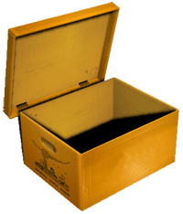
Переменные
Переменная – это величина, имеющая имя, тип и значение. Значение переменной можно изменять во время работы программы.
Значение
a
Имя

Slide 15
Имена переменных
МОЖНО использовать
латинские буквы (A-Z, a-z)
русские буквы (не рекомендуется!)
цифры
знак подчеркивания _
заглавные и строчные буквы различаются
имя не может начинаться с цифры
НЕЛЬЗЯ использовать
скобки
знаки +, =, !, ? и др.
Какие имена правильные?
AXby R&B 4Wheel Вася “PesBarbos” TU154 [QuQu] _ABBA A+B

Slide 16
Как записать значение в переменную?
оператор присваивания
!
При записи нового значения старое удаляется из памяти!
a = 5
a
5
a = 7
7
Оператор – это команда языка программирования (инструкция).
Оператор присваивания – это команда для записи нового значения переменной.

Slide 17
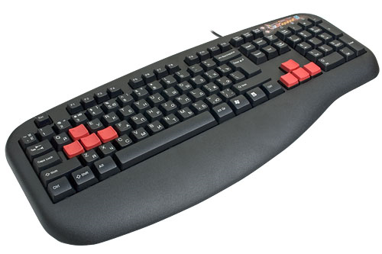
Ввод значения с клавиатуры
a
5
!
Программа ждет, пока пользователь введет значение и нажмет Enter.
Введенное значение записывается в переменную a (связывается с именем a)

Slide 18
Ввод значения с клавиатуры
a = input()
ввести строку с клавиатуры и связать с переменной a
b = input()
Протокол:
21
33
2133
с = a + b
print ( c )
?
Почему?
!
Результат функции input – строка символов!
преобразовать в целое число
a = int( input() )
b = int( input() )

Slide 19
Ввод двух значений в одной строке
a, b = map ( int, input().split() )
21 33
input()
ввести строку с клавиатуры
21
33
input().split()
разделить строку на части по пробелам
целые
применить
21
33
map ( int, input().split() )
эту операцию
к каждой части
a, b = map ( int, input().split() )

Slide 20
Ввод с подсказкой
a = input ( "Введите число: " )
Введите число:
26
подсказка
?
Что не так?
a = int( input("Введите число: ") )

Slide 21
Изменение значений переменной
a = 5
b = a + 2
a = (a + 2)*(b – 3)
b = b + 1
28
=(5+2)*(7-3)
a
5
b
7
=5+2
8
=7+1

Slide 22
Вывод данных
print ( a )
значение переменной
print ( "Ответ: ", a )
значение и текст
перечисление через запятую
print ( "Ответ: ", a+b )
вычисление выражения
print ( a, "+", b, "=", c )
2 + 3 = 5
через пробелы
sep = ""
print ( a, "+", b, "=", c, sep = "" )
2+3=5
убрать разделители

Slide 23
Сложение чисел: простое решение
a = int ( input() )
b = int ( input() )
c = a + b
print ( c )
?
Что плохо?

Slide 24
Сложение чисел: полное решение
print ( "Введите два числа: " )
a = int ( input() )
b = int ( input() )
c = a + b
print ( a, "+", b, "=", c )
подсказка
компьютер
Протокол:
Введите два целых числа
25 30
25 + 30 = 55
пользователь

Slide 25
Форматный вывод
целое
print("{:d}+{:d}={:d}".format(a,b,a+b))
a = 5
print ( "{:5d}{:5d}{:5d}".format
(a, a*a, a*a*a) )
5
25
125
5 знаков
5 знаков
5 знаков

Slide 26
Типы переменных
int # целое
float # вещественное
bool # логические значения
str # символьная строка
a = 5
print ( type(a) )
a = 4.5
print ( type(a) )
a = True
print ( type(a) )
a = "Вася"
print ( type(a) )
<class 'int'>
<class 'float'>
<class 'bool'>
<class 'str'>

Slide 27
Зачем нужен тип переменной?
Тип определяет:
область допустимых значений
допустимые операции
объём памяти
формат хранения данных

Slide 28
Размещение переменных в памяти
оператор присваивания
!
При записи нового значения старое удаляется из памяти!
a = 5
a
5
«сборщик мусора»
a = 4.5
4.5
b
b = a
10
a
a = 10
4.5
b

Slide 29
Арифметическое выражения
3
1
2
4
5
6
a = (c + b**5*3 - 1) / 2 * d
Приоритет (старшинство):
скобки
возведение в степень **
умножение и деление
сложение и вычитание
перенос на следующую строку
\
a = (c + b*5*3 - 1) \
/ 2 * d
перенос внутри скобок разрешён
a = (c + b*5*3
- 1) / 2 * d

Slide 30
Деление
Классическое деление:
a = 9; b = 6
x = 3 / 4 # = 0.75
x = a / b # = 1.5
x = -3 / 4 # = -0.75
x = -a / b # = -1.5
Целочисленное деление (округление «вниз»!):
a = 9; b = 6
x = 3 // 4 # = 0
x = a // b # = 1
x = -3 // 4 # = -1
x = -a // b # = -2

Slide 31
Сокращенная запись операций
a += b # a = a + b
a -= b # a = a - b
a *= b # a = a * b
a /= b # a = a / b
a //= b # a = a // b
a %= b # a = a % b
a += 1
увеличение на 1
Множественное присваивание:
a = b = 0 # b = 0, a = b
a, b = 1, 2 # a = 1; b = 2

Slide 32
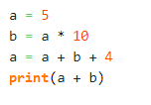
Вопросы:
Что выведет на экран данная программа?
А)
Б)
В)
Г)
Д)
print(int(11 * 2 ** 2 -13 / 4 + 7))

Slide 33
Вопросы:
Что выведет на экран данная программа?
Е)
Ж)
Сколько строк будет распечатано после выполнения кода?
print('a', 'b', 'c', sep='*')
print('d', 'e', 'f', sep='**', end='')
print('g', 'h', 'i', sep='+', end='%')
print('j', 'k', 'l', sep='-', end='\n')
print('m', 'n', 'o', sep='/', end='!')
print('p', 'q', 'r', sep='1', end='%')
print('s', 't', 'u', sep='&', end='\n')
print('v', 'w', 'x', sep='%')
print('y', 'z', sep='/', end='!')

Slide 34
Спасибо за внимание!

